Slide 1
内容回顾
正则表达式到NFA
NFA到DFA：子集构造法
最小化DFA

Slide 2
主要内容
识别单词的DFA
词法分析器的实现
词法分析器自动生成工具：lex

Slide 3
3.6 从NFA到DFA的转换
a
b
c
a
b
c
例1
NFA：
start
A
B
C
D
a
b
c
DFA：
A
a
A,B
b
B,C
c
start
C,D
转换表
输入
 | a | b | c
A | {A,B} | Ø | Ø
B | Ø | {B,C} | Ø
C | Ø | Ø | {C,D}
D | Ø | Ø | Ø
r =aa*bb*cc*
状态
●

Slide 4
例2：从带有ε-边的NFA到DFA的转换
转换表
0
1
2
输入
 | 0 | 1 | 2
A | {A,B,C} | {B,C} | {C}
B | Ø | {B,C} | {C}
C | Ø | Ø | {C}
状态
ε
ε
NFA：
start
A
B
C
r=0*1*2*
●
1
0
B,C
1
A,B,C
DFA：
start
2
2
C
2

Slide 5
子集构造法（ subset construction）
书P94-96
输入：NFA N
输出：接收同样语言的DFA D
方法：一开始，ε-closure （ s₀ ） 是Dstates 中的唯一状态，且它未加标记；
while（在Dstates中有一个未标记状态T ） ｛
给T加上标记；
for（每个输入符号a ） ｛
U = ε-closure(move(T, a));
if ( U不在Dstates中)
将U加入到Dstates中，且不加标记；
Dtran[T, a]=U ;
}
}
操作 | 描述
ε-closure ( s ) | 能够从NFA的状态s开始只通过ε转换到达的NFA状态集合
ε-closure ( T ) | 能够从T 中的某个NFA状态 s开始只通过ε转换到达的NFA状态集合,即U_{s∈T} ε-closure ( s )
move( T , a) | 能够从T 中的某个状态 s出发通过标号为a的转换到达的NFA状态的集合

Slide 6
例3.21：为正则表达式r=(a|b)*abb构造一个NFA，并转换为最小化的DFA
书上给了一个比较复杂的画图和构造方案：
P100 两个正则表达式的并，串联，闭包
P94 子集构造法构造DFA
P96 最小化DFA
我们课堂上给出最简化的方案：

Slide 7
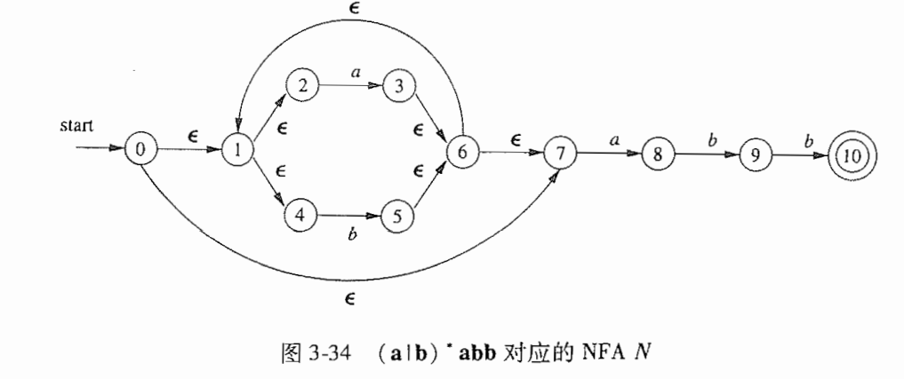
Dtran[T,a]=ε-closure (move(T , a))

Slide 9
计算 ε-closure (T )
将T的所有状态压入stack中；
将ε-closure （T ） 初始化为 T ；
while（stack非空）｛
将栈顶元素 t 给弹出栈中；
for（每个满足如下条件的u ：从t出发有一个标号为ε的转换到达状态u)
if ( u不在ε-closure （T ）中）｛
将u加入到ε-closure （T ）中；
将u压入栈中;
}
}

Slide 10
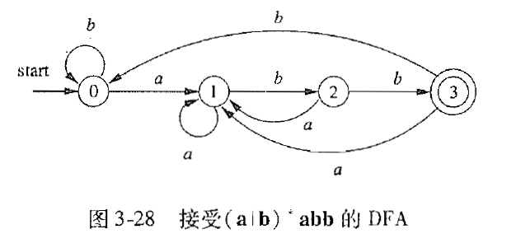
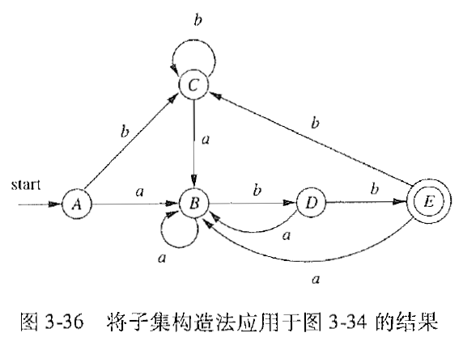
3

Slide 11
先复习书本：
蓝书P99-101 算法3.25和例3.26 / 电子书P100-102 算法3.23和3.24
蓝书P94-96的算法3.20和例3.21和例3.24 / 电子书P97-98 算法3.20和例3.21和例3.24
然后完成作业：
蓝书P103 练习3.6.1的1)和3 ) 并且最小化DFA，
+练习3.6.3的2)和3) 并且最小化DFA。
电子书P105 练习3.7.1的1)和3 ) +练习3.7.3的2 )和3)并且最下化DFA

Slide 12
3.7 识别单词的DFA
词法分析的主要任务
  从左向右逐行扫描源程序的字符，识别出各个单词，确定单词的类型。
  将识别出的单词转换成统一的机内表示——词法单元(token)形式
  token：< 种别码，属性值 >
 | 单词类型 | 种别 | 种别码
1 | 关键字 | program、if、else、then、… | 一词一码
2 | 标识符 | 变量名、数组名、记录名、过程名、… | 多词一码
3 | 常量 | 整型、浮点型、字符型、布尔型、… | 一型一码
4 | 运算符 | 算术（ + - * / ++ -- ） 关系（ > < == != >= <= ） 逻辑（ & | ~ ） | 一词一码 或 一型一码
5 | 界限符 | ; ( ) = { } … | 一词一码

Slide 13
3.7 识别单词的DFA
识别标识符的DFA
标识符的正则定义
  digit → 0|1|2|…|9
  letter_ → A|B|…|Z|a|b|…|z|_
  id → letter_(letter_|digit)*
letter_
letter_
start
1
2
digit

Slide 14
识别无符号数的DFA
digit → 0|1|2|…|9
digits → digit digit*
optionalFraction → .digits|ε
optionalExponent → ( E(+|-|ε)digits )|ε
number → digits optionalFraction optionalExponent
d
d
+
d
NFA：
start
d
.
d
E
-
d
0
1
2
3
4
5
6
ε
ε
ε

Slide 15
…
识别无符号数的DFA
E
d
d
d
+
DFA：
d
.
d
E
-
d
start
0
1，3 ，6
2
3 ，6
4 ，5
5
6
d
d
d
+
d
NFA：
start
d
.
d
E
-
d
0
1
2
3
4
5
6
ε
ε
ε

Slide 16
识别各进制无符号整数的DFA
0-9
DEC → (1|...|9)(0|...|9)* |0
1-9
(DEC, value )
1-9
1
start
0
1
0-9
0
start
0
(DEC, 0 )
0-7
2
0
1-7
2,3,5
4
(OCT, value )
OCT → 0(1|2|3|4|5|6|7)(0|1|2|3|4|5|6|7)*
0-9,a-F
x
0
1-7
1-9,a-F
start
0-7
(HEX, value )
0
3
4
6
7
HEX → 0x(1|...|9|a|...|f|A|…|F)(0|...|9|a|...|f |A|…|F)*
0
x
1-9,a-F
start
0
5
6
7
0-9,a-F
Notes:
16

Slide 17
识别注释的DFA
其它
＊
0
/
1
＊
2
＊
/
start
3
4
其它

Slide 18
识别Token的DFA
letter, digit
start
letter_
(IDN, value)
digit
digit
：
(NUM, value)
others
+
=
(ASG, _ )
+
(INC, _ )
(ADD, _ )

Slide 19
词法分析阶段的错误处理
词法分析阶段可检测错误的类型
  单词拼写
    例：int i = 0x3G; float j =1.05e;
  非法字符
    例：~ @
词法分析（实现最长子串匹配和错误处理）
如果当前状态与当前输入符号在转换表对应项中的信息为空，则报错，调用错误分析程序

Slide 20
错误分析
查找已扫描字符串中最后一个对应于某终态的字符
  如果找到了，将该字符与其前面的字符识别成一个单词。然后将输入指针退回到该字符，扫描器重新回到初始状态，继续识别下一个单词
  如果没找到，则确定出错，采用错误恢复策略

Slide 21
错误恢复策略
最简单的错误恢复策略：“恐慌模式 (panic mode)”恢复
  从剩余的输入中不断删除字符，直到词法分析器能够在剩余输入的开头发现一个正确的字符为止

Slide 22

第5讲
词法分析器和FLEX工具
南信大计软院
凌妙根
2024年秋

Slide 23
3.8 实验一：词法分析器的实现
1. 定义种别码：
第一类：关键字(32)
auto break case char const continue
default do double else enum extern
float for goto if int long
register return short signed sizeof static
struct switch typedef union unsigned void
volatile while
第二类：界符 ‘/*’、‘//’、 () { } [ ] " " ‘
第三类：运算符 <、<=、>、>=、=、+、-、*、/、^、

Slide 24
3.8 词法分析器的实现
第四类：常数 (digit)+ 无穷集
第五类：标识符 letter(letter | digit)* 无穷集
2. 对所有单词进行编码
<$,0>
<auto,1>
...
<while,32>
<+,33>
<-,34>
<*,35>
</,36>
...
<\,64>
<.,65>
<?,66>
<:,67>
<!,68>
…
<常数99 ,数值>
<标识符100 ，标识符指针>

Slide 25
3.8 词法分析器的实现
例如：//全局变量，关键字表
static char reserveWord[32][20] = {
"auto", "break", "case", "char", "const", "continue",
"default", "do", "double", "else", "enum", "extern",
"float", "for", "goto", "if", "int", "long",
"register", "return", "short", "signed", "sizeof", "static",
"struct", "switch", "typedef", "union", "unsigned", "void",
"volatile", "while"
};

Slide 26
3. 实现词法分析：
1）编译预处理，取出无用的字符（如’\n’或’\t’）和注释
2) 自左至右扫描，跳过所有空格。
首先判断开头是否为字母或数字，则继续读取下一个字符直至跳出字母或数字，将字母和数字保存为词法单元，标识符则添加到符号表中。
若开头为运算符或界符，查运算符、界符表得到相应的种别码。
解决相同前缀问题：<、<<和<=的区分。识别出词法单元后，重复2）识别下一个符号。
3）遇到结束符$，停止程序。

Slide 27
3.9 lex词法分析器自动生成工具
美国Bell实验室M.Lesk等人用C语言开发的一种词法分析器自动生成工具
lex是linux下的工具，win下是flex，此外，yacc是语法分析器
lex的基本工作原理为：由正则式生成NFA，将NFA变换成DFA，DFA经化简后，根据状态转换实现词法分析器。

Slide 28
词法分析器的自动产生--LEX
LEX源程序
lex.l
LEX编译器
（FLEX）
词法分析程序
lex.yy.c
词法分析程序
lex.yy.c
C编译器
词法分析程序
lex.out/lex.exe
输入串
词法单元序列
词法分析程序
状态转换矩阵

Slide 29
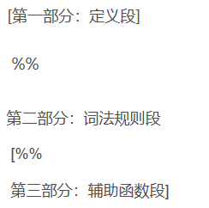
lex源程序的写法 书P88 见图
lex源程序必须按照lex语言的规范来写，其核心是一组词法规则（正则表达式）。一般而言，一个Lex源程序分为三部分，三部分之间以符号%%分隔。

Slide 30
lex源程序的写法
1. 第一部分定义段的写法：
定义段可以分为两部分：
第一部分以符号%{和%}包裹，里面为以C语法写的一些定义和声明：例如，文件包含，宏定义，常数定义，全局变量及外部变量定义，函数声明等。这一部分被Lex编译器处理后会全部拷贝到文件lex.yy.c中。注意，特殊括号%{和%}都必须顶着行首写。例如：
%{
#define LT 1
int yylval;
%}

Slide 31
lex源程序的写法
定义段的第二部分是一组正则定义。正则定义是为了简化后面的词法规则而给部分正则式定义了名字。每条正则定义也都要顶着行首写。例如下面这组正则定义分别定义了letter，digit和id所表示的正则式：
letter [A-Za-z]
digit [0-9]
id {letter}({letter}|{digit})*

Slide 32
lex源程序的写法
2. 第二部分 词法规则段的写法：
词法规则段列出的是词法分析器需要匹配的正则式，以及匹配该正则式后需要进行的相关动作。其例子如下：
while {return (WHILE);}
do {return (DO);}
{id} {yylval = installID (); return (ID);}
每行都是一条规则，该规则的前一部分是正则式，需要顶行首写，后一部分是匹配该正则式后需要进行的动作，这个动作是用C语言来写的，被包裹在{}之内，被Lex编译器处理后会被直接拷贝进lex.yy.c

Slide 33
lex源程序的写法
3. 第三部分辅助函数段的写法：
辅助函数段用C语言语法来写，辅助函数一般是在词法规则段中用到的函数。这一部分一般会被直接拷贝到lex.yy.c中。
例子：蓝书P87-88 例3.11的图3-20/ 电子书P89-91例3.11的图3-23

Slide 34
lex源程序中对于正则式的规定
元字符：元字符是lex语言中作特殊用途的一些字符，包括：* + ? | { } [ ] ( ). ^ $ “ \ - / < >。
正文字符：除元字符以外的其他字符，这些字符在正则式中可以被匹配。如果元字符想要被匹配，则需要通过“转义”的方式，即用” ”包括住元字符，或在元字符前加\。例如”+”和\+都表示加号。
部分元字符在lex语言中的特殊含义：
[ABC] 表示匹配[]中的任一字符 例如：[A-Za-z]
[A-Z] 连字符-表示一个区间，匹配任意一个大写字母

Slide 35
lex源程序的写法
[^…]表示补集，即匹配除^之后所列字符以外的任何字符。如[^0-9] 。
*表示匹配前面的子表达式零次或多次 ;
例如，zo* 能匹配 "z" 以及 "zoo"
+表示匹配前面的子表达式一次或多次；
()标记一个子表达式的开始和结束位置;
？表示匹配前面的子表达式零次或一次；
例如，"do(es)?" 可以匹配 "do" 、 "does"

Slide 36
[] 与 ()的区别？
[A-Z]是匹配其中一个字符，()是表示整个表达式，就是要 匹配全部字符。
R1/R2（R1和R2是正则式）表示超前搜索：若要匹配R1，则必须先看紧跟其后的超前搜索部分是否与R2匹配。
[0-9]{1,2}
至少指定一位但至多两位数字
[1-9][0-9]?
匹配 1~99 的正整数表达式
匹配时，冲突解决规则：
1） 总是选择最长的前缀
2） 如果最长的可能前缀与多个模式匹配，总是选择Lex中先被列出的模式。
例：fo{1,3}d 表示可以匹配？

Slide 37
LEX的工作过程
  对每条识别规则P_{i}构造一个相应的非确定有穷自动机M_{i}；
  引进一个新初态X，通过ε弧，将这些自动机连接成一个新的NFA M；
  把M确定化、最小化，生成该DFA的状态转换表和控制执行程序
M₁
P₁
ε
X
ε
M₂
P₂
ε
…
…
…
M_{m}
P_{m}

Slide 38
由lex创建的词法分析器按如下方式工作：
词法分析器自左至右读入字符串，直至发现一个最长的与某个模式P_{i}匹配的前缀，则执行相关的动作A_{i}，通常A_{i}会将控制返回给语法分析器（除空白或注释外）。同时，词法分析器返回一个值，即种别码，但在需要时可以利用整型yylval传递这个词素的附加信息。
蓝书P87-88 例3.11的图3-20/ 电子书P89-91例3.11的图3-23

Slide 39
Lex源程序的写法
关于lex更进一步的知识及例子：https://blog.csdn.net/wp1603710463/article/details/50365495
关于正则式的书写： https://www.runoob.com/regexp/regexp-syntax.html

Slide 40
3.10 Lex词法分析器自动生成工具
方法1：
【编译原理】下载安装win_flex，实现词法分析器
用gcc编译器编译lex编译器生成的c源程序
gcc [-o outfile] lex.yy.c –lfl
其中，-lfl是链接flex的库函数的。-o outfile是可选编译选项，默认生成a.exe.
前提：安装好gcc, https://www.cnblogs.com/raina/p/10656106.html
https://blog.csdn.net/chaifang0620/article/details/103124090

Slide 41
3.10 Lex词法分析器自动生成工具
方法2：
1、首先先下载flex/bison for windows
flex：http://gnuwin32.sourceforge.net/packages/flex.htm
bison：http://gnuwin32.sourceforge.net/packages/bison.htm
选择complete package setup版本。
2、安装后为bin目录配置环境变量。
3、在命令行中输入flex --version
可得到版本号：flex version 2.5.4

Slide 42
3.10 Lex词法分析器自动生成工具
4、编译源程序：
flex filename.l
5、用gcc编译器编译lex编译器生成的c源程序
gcc [-o outfile] lex.yy.c –lfl
其中，-lfl是链接flex的库函数的。-o outfile是可选编译选项，默认生成a.exe.
前提：安装好gcc, https://www.cnblogs.com/raina/p/10656106.html
6、运行a.exe
./a.exe

Slide 43
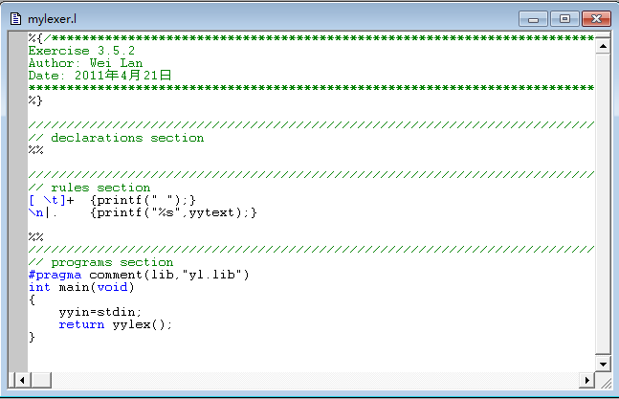
例1：编写一个lex程序，该程序拷贝一个文件，并将文件中的每个非空的空白符序列替换为单个空格。

Slide 44

[ \t]+ {printf(“ ”);}
表示遇到连续多个空格符（或制表符），则替换为一个空格符
\n|. {printf(“%s”,yytext);}
.表示匹配除\n以外的所有字符（通常作为最后一个规则）， yytext总是指向当前获得匹配的字符串，这个规则表示其余的语句均照常打印出来。

Slide 45
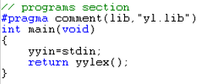
//program section
#pragma 包含特定的库文件
stdin为标准输入，yyin用于读取输入流，yylex()函数表示开始对yyin中的符号进行词法分析。

Slide 46
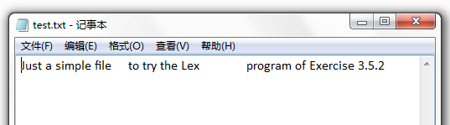
读入文件：
编译后，运行 ./a.exe < a.txt
替换后结果：

Slide 47
The End

